Slide 1
Bài 11: LIÊN KẾT ION

Slide 2
NỘI DUNG
TINH THỂ ION
SỰ TẠO THÀNH ION
SỰ TẠO THÀNH LIÊN KẾT ION
CẤU TRÚC CỦA TINH THỂ ION
ĐỘ BỀN VÀ TÍNH CHẤT CỦA HỢP CHẤT ION

Slide 3
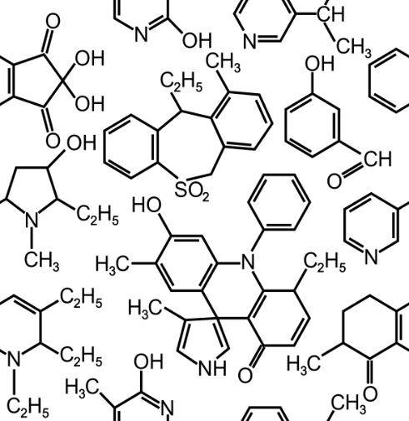
KHỞI ĐỘNG

Slide 5
ĐIỀN VÀO CHỖ CHẤM ĐỂ ĐƯỢC CÂU HOÀN CHỈNH:
1. Nguyên tử clo nhận 1 electron thì ion tạo thành có cấu hình electron của nguyên tử nguyên tố….
2. Để hình thành liên kết hoá học nguyên tử Na ….1 electron, nguyên tử Cl …..1 electron để trở thành ….
3. Trong tinh thể sodium chloride bao gồm các ….liên kết chặt chẽ với nhau.

Slide 6
Sự tạo thành ion
Phiếu học tập 1: Ghép nội dung ở cột A với cột B để thành câu hoàn chỉnh
Cột A | Cột B
1. Nguyên tử kim loại nhường electron để | a. tạo thành ion mang điện tích âm (anion)
2. Nguyên tử phi kim nhận electron để | b. nó trở thành phần tử mạng điện gọi là ion
3. Khi nguyên tử nhường hay nhận electron | c.
4.Quá trình hình thành cation sodium là | d.
5.Quá trình hình thành anion chloride là | e. tạo thành ion mang điện tích dương (cation)

Slide 7
Xem video, trả lời câu hỏi: Phản ứng hóa học nào đã xảy ra?

Slide 8
2. Sự tạo thành liên kết ion

Slide 9
PHIẾU HỌC TẬP 2: MÔ TẢ SỰ HÌNH THÀNH LIÊN KẾT ION TRONG PHÂN TỬ : SODIUM CHLORIDE, MAGNESIUM OXIDE, CALCIUM CHLORIDE.

Slide 10
LUYỆN TẬP

Slide 11
II. Tinh thể ion
1.Cấu trúc của tinh thể ion

Slide 12
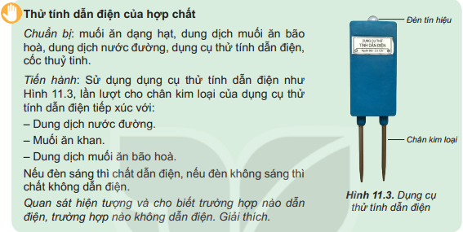
2. Độ bền và tính chất của hợp chất ion

Slide 13
Ai nhanh hơn?
TRÒ CHƠI: Ai đứng lâu hơn
Trò chơi với sự tham gia khởi động tiết học của cả lớp để tìm ra người có đôi chân không biết mệt mỏi
LUẬT CHƠI:
Tất cả học sinh trong lớp đứng tại chỗ để tham gia trò chơi. Mỗi học sinh có 5 giây để suy nghĩ và trả lời câu hỏi ở dạng TRẮC NGHIỆM bằng cách giơ phiếu đáp án lên. Trả lời ĐÚNG mỗi câu hỏi, người chơi được đứng vững để chơi tiếp, trả lời SAI ngồi xuống ghế tại vị trí của mình và ngậm ngùi, tiếc nuối...
Lưu ý: Nếu câu hỏi nào đó mà không ai trả lời đúng thì cả lớp được quyền chơi tiếp. Kết thúc trò chơi ai còn đứng vững thì người đó sẽ giành chiến thắng và được mệnh danh là người có “đôi chân thép”.
Người chơi chỉ được phép giơ đáp án khi tín hiệu hết giờ của câu hỏi vang lên. Ai phạm luật sẽ bị loại khỏi trò chơi.

Slide 14
Câu 1. Liên kết ion tạo thành giữa hai nguyên tử:
A. Phi kim điển hình. B. Kim loại và phi kim.
C. Kim loại điển hình và phi kim điển hình. D. Kim loại điển hình
Câu 2. Hầu hết các hợp chất ion :
A. Có nhiệt độ nóng chảy và nhiệt độ sôi cao.
B. Dễ hòa tan trong các dung môi hữu cơ.
C. Ở trạng thái nóng chảy không dẫn điện.
D. Tan trong nước thành dung dịch không điện li.
Câu 3. Liên kết ion có bản chất là:
A. Lực hút tĩnh điện của các ion mang điện tích trái dấu.
B. Lực hút tĩnh điện giữa cation kim loại với các electron tự do.
C. Lực hút giữa các phân tử.
D. Sự dùng chung các electron.
Câu 4. Chọn câu sai: Khi nói về ion
A. Ion có thể chia thành ion đơn nguyên tử và ion đa nguyên tử.
B. Ion âm gọi là cation, ion dương gọi là anion.
C. Ion là phần tử mang điện.
D. Ion được hình thành khi nguyên tử nhường hay nhận electron.

Slide 15
Câu 5. Tính chất nào sau đây không phải tính chất của hợp chất ion:
A. Có tính bền, nhiệt độ nóng chảy cao.
B. Có tính dẫn điện và tan nhiều trong nước.
C. Có tính dẫn nhiệt và nhiệt độ nóng chảy thấp.
D. Chứa các liên kết ion.
Câu 6. Hợp chất trong phân tử có liên kết ion là?
A. HCl. B. NH3. C. H2O. D. NaCl.
Câu 7. Liên kết hóa học trong phân tử nào sau đây là liên kết ion?
A. Cl2. B. KCl. C. HCl. D. HClO.
Câu 8. Dãy chất nào sau đây chỉ chứa liên kết ion?
A. BaO ; CaO ; NaCl ; Na2S. B. K2O ; BaCl2 ; HCl ; NaCl
C. CO2 ; BaO ; Na2O ; NaCl. D. KI ; Li2O ; BaCl2 ; NaF.
Câu 9. Hợp chất nào sau thuộc loại hợp chất ion?
A. Cl2. B. KCl. C. H2S. D. CO2.
Câu 10. Kết luận nào sau đây không đúng?
A. Liên kết trong phân tử Cl2, H2, O2, N2 là liên kết cộng hóa trị không cực.
B. Liên kết trong phân tử NH3, H2O, C2H4 là liên kết cộng hóa trị có cực.
C. Liên kết trong phân tử CaF2 và CsCl là liên kết ion.
D. Liên kết trong phân tử CaS và AlCl3 là liên kết ion.

Slide 16
EM CÓ BIẾT
Làm sao để “ Nuôi tinh thể muối ăn”
https://www.youtube.com/watch?v=2IyD4tb9oN4

